Slide 1

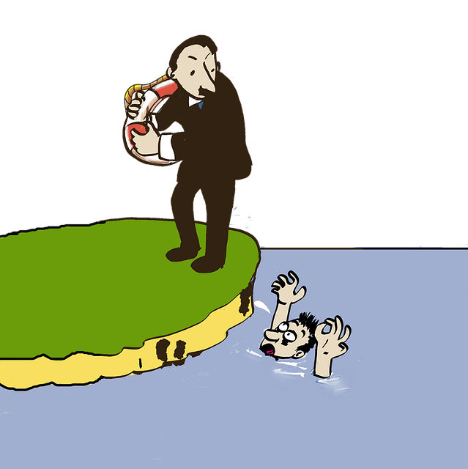
EL EGOÍSMO.
INTRODUCCIÓN:
El egoísmo ha hecho mucho daño a la obra del Señor y lo seguirá haciendo sino dejamos de practicar este pecado en nosotros.
Lamentablemente hay mucho egoísmo entre cristianos y más entre predicadores del evangelio hay mucha envidia y por eso mucho problema en la iglesia.
Debemos de dejar este pecado en nosotros para que no siga haciendo daño a la obra del Señor.

Slide 2
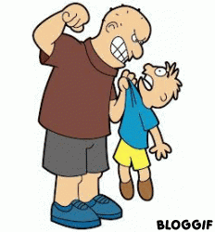
INTRODUCCÓN:
Y así podamos crecer en comunión los unos.
En este estudio veremos:
1. Algunos ejemplos de egoísmo.
2. Ejemplos de personajes que no fueron egoístas.
3. Advertencias sobre el egoísmo.
4. Los resultados del egoísmo.
Esperando que Dios nos ayude a dejar de practicar el egoísmo y ser más amigables unos con otros.

Slide 3
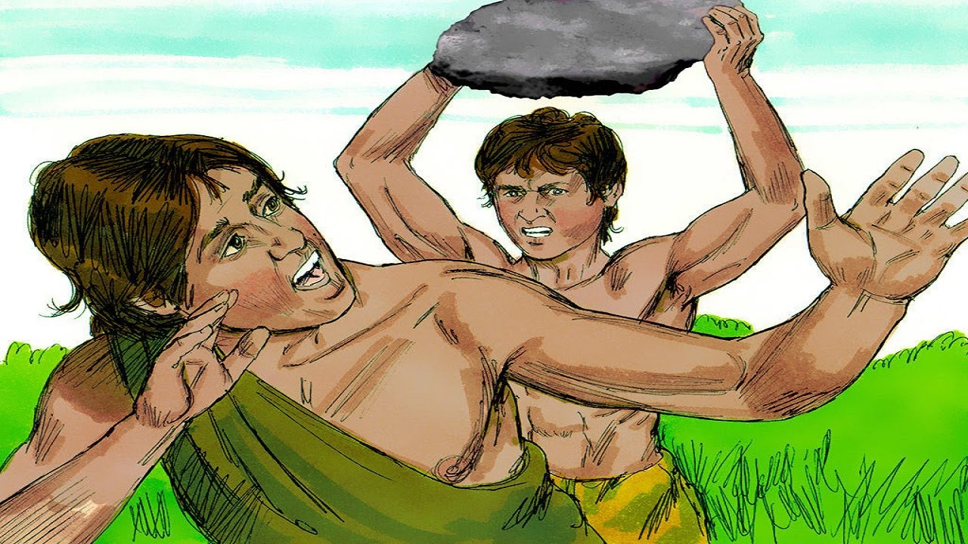
ALGUNOS EJEMPLOS DE EGOÍSMO.
Unos de los personajes que fue egoísta fue Caín.
Genesis.4:8-9.
Y Caín dijo a su hermano Abel: vayamos al campo. Y aconteció que cuando estaban en el campo, Caín se levantó contra su hermano Abel y lo mató.
V.9.
Entonces el SEÑOR dijo a Caín: ¿Dónde está tu hermano Abel? Y él respondió: No sé. ¿Soy yo acaso guardián de mi hermano?

Slide 4
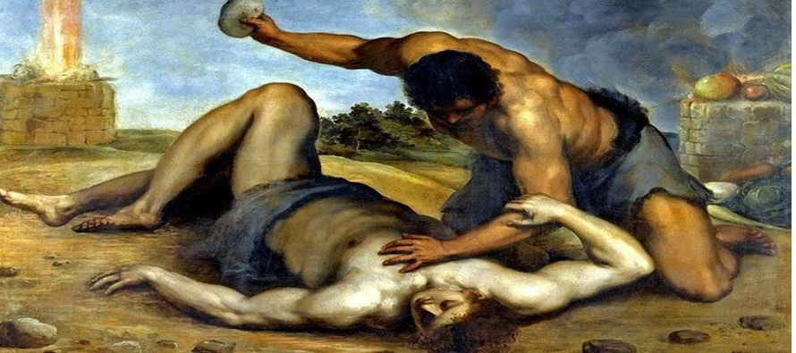
ALGUNOS EJEMPLOS DE EGOÍSMO.
Caín tuvo envidia de su hermano Abel por la ofrenda que ofreció a Dios, la cual Dios vio con agrado.
El egoísmo llevo a Caín a matar a su propio hermano.
El primer muerto en la tierra fue por egoísmo de un hermano hacia otro hermano que lamentable.
Otro ejemplo de egoísmo fue Él de Acab con Nabot.
I Reyes.21:1-7, 13.

Slide 5

ALGUNOS EJEMPLOS DE EGOÍSMO.
Y sucedió que después de estas cosas, Nabot de Jezreel tenía una viña que estaba en Jezreel, junto al palacio de Acab, rey de Samaria.
V.2.
Y Acab habló a Nabot, diciendo: Dame tu viña para que me sirva de huerta para hortaliza porque está cerca, al lado de mi casa, y yo te daré en su lugar una viña mejor; si prefieres, te daré su precio en dinero.
V.3.

Slide 6

ALGUNOS EJEMPLOS DE EGOÍSMO.
Pero Nabot le dijo a Acab: No permita el SEÑOR que te dé la herencia de mis padres.
V.4.
Acab entonces se fue a su casa disgustado y molesto a causa de la palabra que Nabot de Jezreel le había dicho; pues dijo: No te daré la herencia de mis padres. Y se acostó en su cama, volvió su rostro y no comió.
V.5.
Pero Jezabel su mujer se acercó a él, y le dijo: ¿Por qué está tu espíritu tan decaído que no comes?
V.6.

Slide 7

ALGUNOS EJEMPLOS DE EGOÍSMO.
Entonces él le respondió: Porque le hablé a Nabot de Jezreel, y le dije: "Dame tu viña por dinero; o, si prefieres, te daré una viña en su lugar." Pero él dijo: "No te daré mi viña."
V.7.
Su mujer Jezabel le dijo: ¿No reinas ahora sobre Israel? Levántate, come, y alégrese tu corazón. Yo te daré la viña de Nabot de Jezreel.
V.13.

Slide 8

ALGUNOS EJEMPLOS DE EGOÍSMO.
Entonces entraron los dos hombres malvados y se sentaron delante de él; y los dos hombres malvados testificaron contra él, es decir, contra Nabot delante del pueblo, diciendo: Nabot ha blasfemado a Dios y al rey. Y lo llevaron fuera de la ciudad, lo apedrearon y murió.
Acab quería la viña de Nabot y este no quería vendérsela, pero la esposa de Acab mando a matar a Nabot por la viña que su esposo quería para Él.

Slide 9
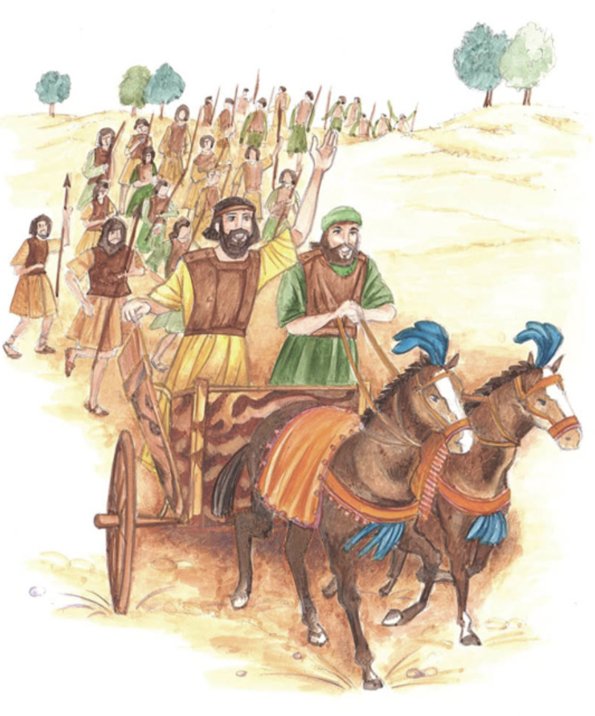
ALGUNOS EJEMPLOS DE EGOÍSMO.
Saúl contra David.
I Samuel.18:6-11.
Y aconteció que cuando regresaban, al volver David de matar al filisteo, las mujeres de todas las ciudades de Israel salían cantando y danzando al encuentro del rey Saúl, con panderos, con cánticos de júbilo y con instrumentos musicales.
V.7.
Las mujeres cantaban mientras tocaban, y decían: Saúl ha matado a sus miles, y David a sus diez miles.

Slide 10
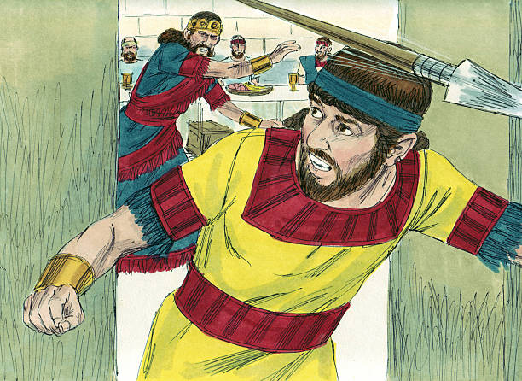
ALGUNOS EJEMPLOS DE EGOÍSMO.
V.8.
Entonces Saúl se enfureció, pues este dicho le desagradó, y dijo: Han atribuido a David diez miles, pero a mí me han atribuido miles. ¿Y qué más le falta sino el reino?
V.9.
De aquel día en adelante Saúl miró a David con recelo.
Saul comenzó a ver con ojos de envidia.
V.10.

Slide 11
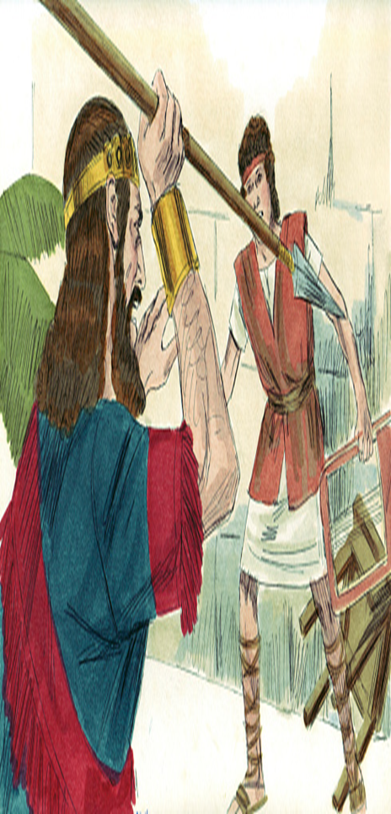
ALGUNOS EJEMPLOS DE EGOÍSMO.
Y aconteció al día siguiente que un espíritu malo de parte de Dios se apoderó de Saúl, y éste deliraba en medio de la casa, mientras David tocaba el arpa con su mano como de costumbre. Saúl tenía la lanza en la mano,
V.11.
y arrojó Saúl la lanza, pues se dijo: Clavaré a David en la pared. Pero David lo evadió dos veces.

Slide 12
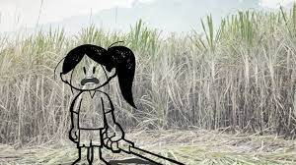
ALGUNOS EJEMPLOS DE EGOÍSMO.
Saúl tuvo envidia de David por el canto de las mujeres que David había matado a más Filisteos que Saúl.
Y desde entonces lo quería matar.
Muchas veces pasa como lo que dice.
Ezequiel.34:18-19.
"¿Os parece poco pacer en los buenos pastos, para que holléis con vuestros pies el resto de vuestros pastos; o que bebáis de las aguas claras, para que enturbiéis el resto con vuestros pies?

Slide 13
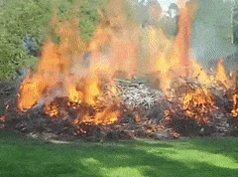
ALGUNOS EJEMPLOS DE EGOÍSMO.
V.19.
"Y en cuanto a mis ovejas, tienen que comer lo que habéis hollado con vuestros pies, y tienen que beber lo que con vuestros pies habéis enturbiado."
Muchas veces somos muy egoísta con nuestros hermanos.
Pisoteamos para que otros no puedan comer o beber.
El pueblo tenía casas muy adornadas mientras la casa de Dios estaba abandonada.

Slide 14

ALGUNOS EJEMPLOS DE EGOÍSMO.
Hageo.1:4.
¿Es acaso tiempo para que vosotros habitéis en vuestras casas artesonadas mientras esta casa está desolada?
Ellos estaban siendo muy egoístas.
Lamentablemente esto pasa entre nosotros como nosotros estamos bien no queremos ayudar a otros en sus necesidades.
Zacarias.7:6.

Slide 15
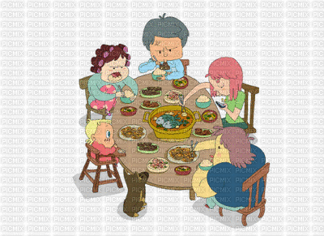
ALGUNOS EJEMPLOS DE EGOÍSMO.
"Y cuando coméis y bebéis, ¿no coméis y bebéis para vosotros mismos?
Muchas veces solo nos acordamos de nosotros y no de los demás.
Por eso muchos buscan sus propios intereses.
Filipenses.2:21.
Porque todos buscan sus propios intereses, no los de Cristo Jesús.
No el de los demás, Dejemos esta actitud de egoísmo entre nosotros, seamos compasivos entre nosotros mismos.

Slide 16

EJEMPLOS DE PERSONAS QUE NO FUERÓN EGOÍSTAS.
Veremos ahora la actitud correcta de algunos que no fueron egoístas, sino que fueron compasivos con otros y que debemos de imitarles.
1. Moisés cuando intercedió por el pueblo no fue egoísta Él pidió a Dios que lo borrara del libro.
Exodo.32:32.
Pero ahora, si es tu voluntad, perdona su pecado, y si no, bórrame del libro que has escrito.

Slide 17

EJEMPLOS DE PERSONAS QUE NO FUERÓN EGOÍSTAS.
2. Nehemías es otro que no fue egoísta compartió lo que tenía con otros.
Nehemías.5:17-18.
Y había a mi mesa ciento cincuenta judíos y oficiales, sin contar los que vinieron a nosotros de las naciones que nos rodeaban.
V.18.
Lo que se preparaba para cada día era un buey y seis ovejas escogidas, también eran preparadas aves para mí; cada diez días toda clase de vino se proveía en abundancia. Y con todo esto, no reclamé el pan del gobernador, porque era pesada la servidumbre sobre este pueblo.

Slide 18
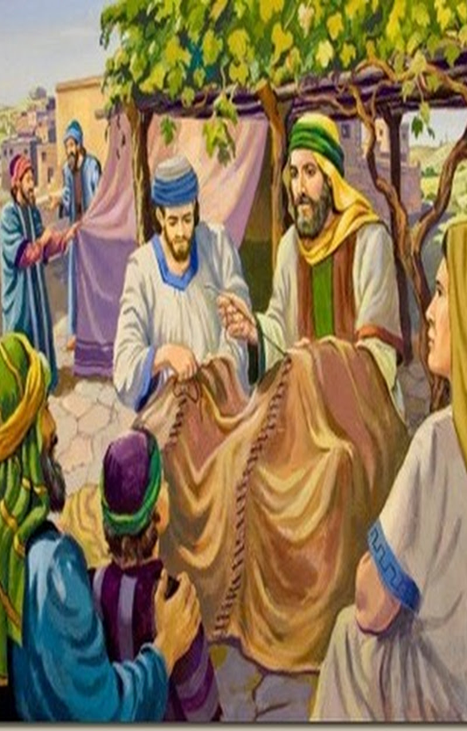
EJEMPLOS DE PERSONAS QUE NO FUERÓN EGOÍSTAS.
3. Pablo estaba dispuesto a dar su vida.
Hechos.20:24, 34-35.
pero en ninguna manera estimo mi vida como valiosa para mí mismo, a fin de poder terminar mi carrera y el ministerio que recibí del Señor Jesús, para dar testimonio solemnemente del evangelio de la gracia de Dios.
V.34.
Vosotros sabéis que estas manos me sirvieron para mis propias necesidades y las de los que estaban conmigo.

Slide 19
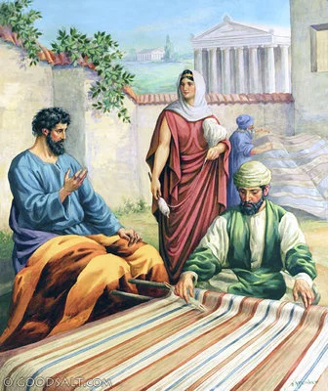
EJEMPLOS DE PERSONAS QUE NO FUERÓN EGOÍSTAS.
V.35.
En todo os mostré que así, trabajando, debéis ayudar a los débiles, y recordar las palabras del Señor Jesús, que dijo: "Más bienaventurado es dar que recibir."
También en lo material Él trabaja y ayudaba también en las necesidades de otros.
También Pablo compartía su gozo con los hermanos.
Filipenses.2:17.
Pero aunque yo sea derramado como libación sobre el sacrificio y servicio de vuestra fe, me regocijo y comparto mi gozo con todos vosotros.

Slide 20

EJEMPLOS DE PERSONAS QUE NO FUERÓN EGOÍSTAS.
4. Timoteo es otro que buscaba el bien de los demás.
Filipenses.2:19-22.
Mas espero en el Señor Jesús enviaros pronto a Timoteo, a fin de que yo también sea alentado al saber de vuestra condición.
V.20.
Pues a nadie más tengo del mismo sentir mío y que esté sinceramente interesado en vuestro bienestar.
V.21.
Porque todos buscan sus propios intereses, no los de Cristo Jesús.

Slide 21

EJEMPLOS DE PERSONAS QUE NO FUERÓN EGOÍSTAS.
V.22.
Pero vosotros conocéis sus probados méritos, que sirvió conmigo en la propagación del evangelio como un hijo sirve a su padre.
No era egoísta.
5. Nuestro ejemplo supremo el de nuestro Maestro Cristo.
Filipenses.2:4-8.
no buscando cada uno sus propios intereses, sino más bien los intereses de los demás.
V.5.

Slide 22
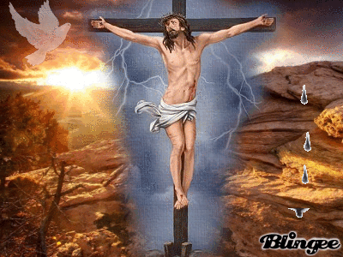
EJEMPLOS DE PERSONAS QUE NO FUERÓN EGOÍSTAS.
Haya, pues, en vosotros esta actitud que hubo también en Cristo Jesús,
V.6.
el cual, aunque existía en forma de Dios, no consideró el ser igual a Dios como algo a qué aferrarse,
V.7.
sino que se despojó a sí mismo tomando forma de siervo, haciéndose semejante a los hombres.
V.8.

Slide 23

EJEMPLOS DE PERSONAS QUE NO FUERÓN EGOÍSTAS.
Y hallándose en forma de hombre, se humilló a sí mismo, haciéndose obediente hasta la muerte, y muerte de cruz.
Hermanos estos son los ejemplos que debemos de imitar para que la obra del Señor avance.
No debemos de seguir practicando el egoísmo que mucho daño hace.
El egoísmo no debe existir en nuestras vidas como cristianos apartémonos de Él.

Slide 24

ADVERTENCIA SOBRE EL EGOÍSMO.
Dios siempre advirtió sobre el egoísmo, a Dios no le agrada el egoísmo.
Deuteronomio.15:9.
Cuídate de que no haya pensamiento perverso en tu corazón, diciendo: "El séptimo año, el año de remisión, está cerca", y mires con malos ojos a tu hermano pobre, y no le des nada; porque él podrá clamar al SEÑOR contra ti, y esto te será pecado.
No debían de ser egoístas en prestar cuando alguien tenía necesidad.

Slide 25

ADVERTENCIA SOBRE EL EGOÍSMO.
Deuteronomio.15:8.
sino que le abrirás libremente tu mano, y con generosidad le prestarás lo que le haga falta para cubrir sus necesidades.
Proverbios.28:27.
El que da al pobre no pasará necesidad, pero el que cierra sus ojos tendrá muchas maldiciones.
Santiago.2:14-16.
¿De qué sirve, hermanos míos, si alguno dice que tiene fe, pero no tiene obras? ¿Acaso puede esa fe salvarlo?

Slide 26

ADVERTENCIA SOBRE EL EGOÍSMO.
V.15.
Si un hermano o una hermana no tienen ropa y carecen del sustento diario,
V.16.
y uno de vosotros les dice: Id en paz, calentaos y saciaos, pero no les dais lo necesario para su cuerpo, ¿de qué sirve?
I Juan.3:17.
Pero el que tiene bienes de este mundo, y ve a su hermano en necesidad y cierra su corazón contra él, ¿cómo puede morar el amor de Dios en él?

Slide 27
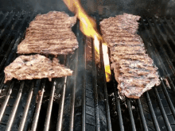
ADVERTENCIA SOBRE EL EGOÍSMO.
No debemos de ser egoístas con nuestros hermanos cuando ellos tienen necesidades.
No debemos de desear el pan de los egoístas.
Proverbios.23:6.
No comas el pan del egoísta, ni desees sus manjares;
No debemos causar daño al hermano espiritualmente.
Si la comida va ser causa de tropiezo de desanimo no lo hagamos.
Romanos.14:15.

Slide 28
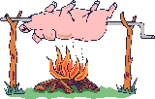
ADVERTENCIA SOBRE EL EGOÍSMO.
Porque si por causa de la comida tu hermano se entristece, ya no andas conforme al amor. No destruyas con tu comida a aquel por quien Cristo murió.
Cuando hacemos tropezar a nuestros hermanos estamos siendo egoístas.
No debemos de agradarnos a nosotros mismo.
Romanos.15:1-3.
Así que, nosotros los que somos fuertes, debemos sobrellevar las flaquezas de los débiles y no agradarnos a nosotros mismos.

Slide 29

ADVERTENCIA SOBRE EL EGOÍSMO.
V.2.
Cada uno de nosotros agrade a su prójimo en lo que es bueno para su edificación.
V.3.
Pues ni aun Cristo se agradó a sí mismo; antes bien, como está escrito: LOS VITUPERIOS DE LOS QUE TE INJURIABAN CAYERON SOBRE MI.
Cuando nos agradamos a nosotros mismo estamos siendo egoístas.

Slide 30

ADVERTENCIA SOBRE EL EGOÍSMO.
Tenemos que agradar al hermano en la edificación.
I Corintios.10:24.
Nadie busque su propio bien, sino el de su prójimo.
No debemos de hacer nada por egoísmo.
Filipenses.2:3.
Nada hagáis por egoísmo o por vanagloria, sino que con actitud humilde cada uno de vosotros considere al otro como más importante que a sí mismo,

Slide 31

ADVERTENCIA SOBRE EL EGOÍSMO.
Cuando hacemos cosas por contiendas o vanaglorias estamos siendo egoístas.
Estamos demostrando inmadures espiritual y que hay egoísmos en nosotros y esto no debe de ser así.
Debemos de dejar, desechar el egoísmo en nosotros ya que hemos nacido somos nuevas criaturas a la semejanza de Cristo.
Cristo nunca fue egoísta, siempre fue condescendiente con los demás.

Slide 32
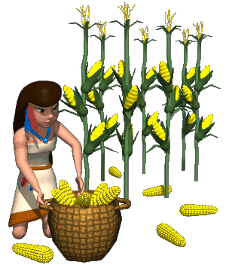
LOS RESULTADOS DEL EGOÍSMO.
Veremos cuales son los resultados del egoísmo ya que todo pecado tiene su paga Él egoísta no está fuera o libre de este pago.
Una de los resultados del egoísmo es que nos echaremos a muchos por enemigos.
Proverbios.11:26.
Al que retiene el grano, el pueblo lo maldecirá, pero habrá bendición sobre la cabeza del que lo vende.

Slide 33
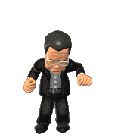
LOS RESULTADOS DEL EGOÍSMO.
El egoísmo nos puede llevar hasta matar como en el caso de Caín y Acab que por su egoísmo lo llevo a matar.
El egoísmo nos lleva a mentir contra la verdad.
Santiago.2:14, 16.
Pero si tenéis celos amargos y ambición personal en vuestro corazón, no seáis arrogantes y así mintáis contra la verdad.
Hay división y malas obras.
V.16.

Slide 34

LOS RESULTADOS DEL EGOÍSMO.
Porque donde hay celos y ambición personal, allí hay confusión y toda cosa mala.
El egoísta solo piensa en Él y nada más que en Él, es lamentable que entre cristianos haya este pecado del egoísmo.
Y el resultado final de este pecado es la condenación eterna porque allí no van entrar los egoístas.
Dejemos este pecado del egoísmo y trabajemos para la obra del Señor.

Slide 35

CONCLUSIÓN:
Hemos visto algunos ejemplos de egoísmo que los llevo hasta matar a la otra persona.
Esto puede pasar en nosotros si tenemos este pecado en nosotros.
También vimos algunos ejemplos de personajes que no fueron egoísta y que siempre estuvieron dispuesto a sacrificarse por otros.
A estos debemos de imitar en su ejemplo de humildad, no sr egoístas y vanagloriosos como muchos.

Slide 36

CONCLUSIÓN:
Dios siempre ha advertido sobre este pecado para que su pueblo no practicara el egoísmo, sino que fueran compasivos y ayudaran a otros, que no vieran solo por sus propios intereses, sino por los demás.
El resultado del egoísmo será nuestra condenación sino lo dejamos de practicar en nuestra vida.
Así que dejemos de practicar ese pecado.
Que Dios nos ayude a dejar este pecado del egoísmo.

Slide 37

DIOS NOS BENDIGA A TODOS.

